Slide 1




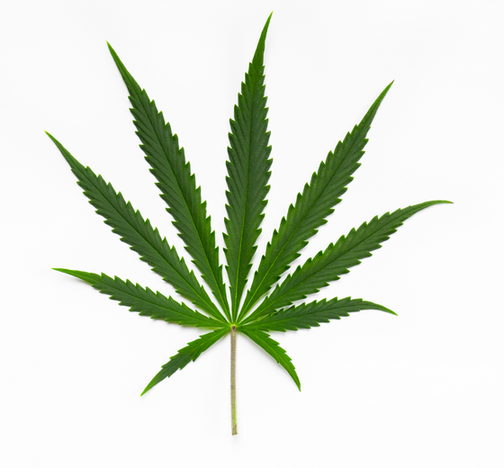
Proiect: ADER 16.1.1
Cercetări privind potențialul de valorificare superioară a speciei Cannabis sativa L. în scop alimentar
Faza 3: Valorificarea materiilor prime selectate (frunze, lăstari floriferi, semințe) prin includerea lor în alimente și suplimente alimentare.
Perioadă: 16.11.2024 – 15.11.2025

Slide 2
PARTENERI
Perioada de derulare a planului sectorial: 2024-2026
Durata proiectului: 34 luni
Bugetul: 1.200.000 lei
Conducător de proiect - INSTITUTUL NAȚIONAL DE CERCETARE-DEZVOLTARE PENTRU BIORESURSE ALIMENTARE - IBA BUCUREŞTI
    https://bioresurse.ro
    Director de proiect: Dr. Biol. ONISEI TATIANA
Partener1 - STAȚIUNEA DE CERCETARE-DEZVOLTARE AGRICOLĂ SECUIENI – NEAMȚ
    https://www.scda.ro
    Responsabil de proiect: Dr. ing. POPA LORENA–DIANA
Partener2 – INSTITUTUL NAȚIONAL DE CERCETARE - DEZVOLTARE PENTRU MAȘINI ȘI INSTALAȚII DESTINATE AGRICULTURII ȘI INDUSTRIEI ALIMENTARE – INMA BUCUREȘTI
    https://www.inma.ro
    Responsabil de proiect: Dr. ing. NENCIU FLORIN
Partener3 - INSTITUTUL NAȚIONAL DE CERCETARE-DEZVOLTARE PENTRU BIOLOGIE ȘI NUTRIȚIE ANIMALĂ- IBNA BALOTEȘTI
    https://www.ibna.ro
    Responsabil de proiect: Dr. ing. VLAICU PETRU ALEXANDRU

Slide 3
GRADUL DE NOUTATE, ORIGINALITATE și COMPLEXITATE A TEMATICII
Proiectul își propune abordarea științifică a unei categorii de produse a cărei valoare alimentară tradițională a fost redescoperită în ultimii ani, aflate într-o zonă nearmonizată la nivelul Uniunii Europene (UE), autoritățile din statele membre având poziții și abordări diferite asupra speciei Cannabis sativa L..
Din punct de vedere al complexității și originalității, un astfel de studiu integrat care urmărește trasabilitatea pe întreg lanțul agro-alimentar, pornind de la plantă, obținerea de materii prime și derivate, includerea acestora în produse alimentare, precum și valorificarea unor deșeuri rezultate din prelucrarea semințelor, nu a mai fost desfășurat până acum în România.
Abordarea multidisciplinară a temei permite identificarea și punerea în practică a unei interacțiuni extrem de complexe între genotip, sistem de cultivare, potențial și metodologie de procesare, profil biochimic complex și produs finit la cânepa industrială românească, iar finalizarea cercetării cu 3 produse alimentare, 3 suplimente alimentare cu efecte nutriționale si fiziologice benefice pentru sănătatea umană și 2 rețete furajere inovative pentru animalele de fermă monogastrice asigura un nivel de aplicabilitate ridicat al proiectului.

Slide 4
OBIECTIVUL GENERAL AL PROIECTULUI
Evaluarea potențialului de valorificare superioară a speciei Cannabis sativa L. în scop alimentar, prin studierea performanțelor bioproductive a unor soiuri românești și analizarea posibilităților de utilizare a masei verzi, a semințelor și a deșeurilor rezultate după extragerea uleiului, includerea lor sub diverse forme în produse alimentare și furaje.
Obiective specifice:
Obiectiv 1 - investigarea pieței și literaturii de specialitate și sintetizarea informațiilor relevante privind potențialul de utilizare în scop alimentar a frunzelor, lăstarilor floriferi și semințelor de cânepă prelucrate prin diverse metode tradiționale sau moderne;
Obiectiv 2 - Evaluarea comparativă a potențialului bioproductiv al plantelor de cânepă și spectrului de principii active (canabinoide, flavonoide, terpene) sintetizate de 4 soiuri românești luate în studiu;
Obiectiv 3 - Analizarea conținutului de nutrienți și principii biologic active a materiilor prime și caracterizarea complexă a preparatelor obținute din acestea prin prelucrare, determinarea indicatorilor specifici de calitate și siguranță și evidențierea stabilității acestora;

Slide 5
Obiective specifice(2):
Obiectiv 4 - Obținerea și includerea în produse alimentare a unor ingrediente funcționale derivate din cânepă, elaborarea formulelor și rețetelor inovative de produs, dezvoltarea producției în faza pilot;
Obiectiv 5 - Identificarea posibilităților de utilizare a deșeurilor provenite din prelucrarea semințelor de cânepă (analizarea conținutului de macro- și micronutrienți, identificarea unor ingrediente cu valoare adăugată ridicată) și includerea lor în rețete de furaje destinate animalelor de fermă;
Obiectiv 6 - Diseminarea în mediu online și offline a rezultatelor proiectului, prin demararea unei campanii susținute de informare și conștientizare adresată consumatorilor, operatorilor, autorităților și decidenților politici (propunere legislativă!), participarea la evenimente științifice și publicarea de articole în reviste de specialitate.

Slide 6
FAZE și ACTIVITĂȚI
Pentru implementarea planului de realizare al proiectului sunt prevăzute 4 faze, care cuprind:
- activități de cercetare industrială
- activități de dezvoltare experimentală
- activități de inovare
FAZA 1: Studii privind potențialul de exploatare în alimentație a frunzelor, lăstarilor și semințelor de cânepă
FAZA 2: Evaluarea performanțelor bioproductive a diferitelor soiuri de Cannabis sativa L. și caracterizarea complexă a materialului vegetal obținut și a uleiului rezultat prin prelucrarea semințelor
FAZA 3: Valorificarea materiilor prime selectate (frunze, lăstari floriferi, semințe) prin includerea lor în alimente și suplimente alimentare
FAZA 4: Experimentări pentru valorificarea deșeurilor rezultate în urma prelucrării cânepii.

Slide 7
FAZA 3
Perioadă: 16.11.2024 – 15.11.2025
Valorificarea materiilor prime selectate (frunze, lăstari floriferi, semințe) prin includerea lor în alimente și suplimente alimentare.
Standardizarea în principii active a materialului vegetal folosit la formularea de suplimente alimentare și determinarea conținutului de nutrienţi în ingredientele derivate din cânepă utilizate la elaborarea noilor rețete de alimente.
Elaborarea formulelor de suplimente alimentare și a rețetelor de produse alimentare pe bază de cânepă și realizarea prototipurilor în stația pilot.
- Diseminarea pe scară largă a rezultatelor obținute prin realizarea unei Broșuri cu rețete de produse alimentare care conțin Cannabis sativa și organizarea celui de-al doilea eveniment din cadrul Campaniei de informare și conștientizare privind specificul și beneficiile produselor alimentare pe bază de cânepă.

Slide 8
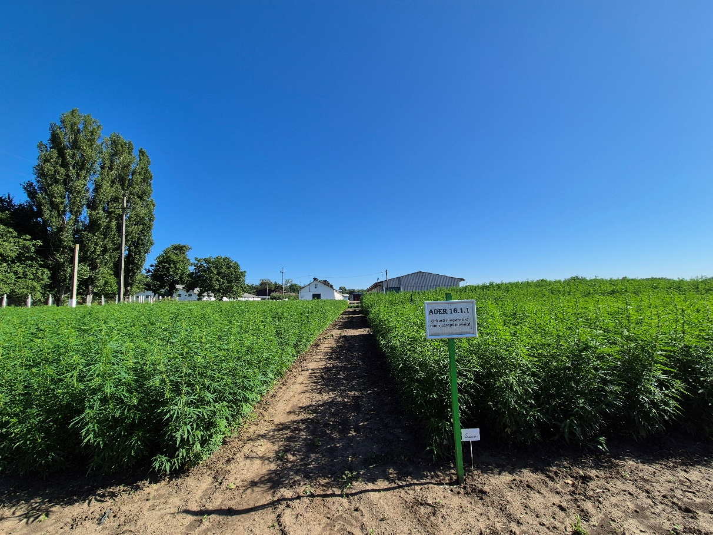
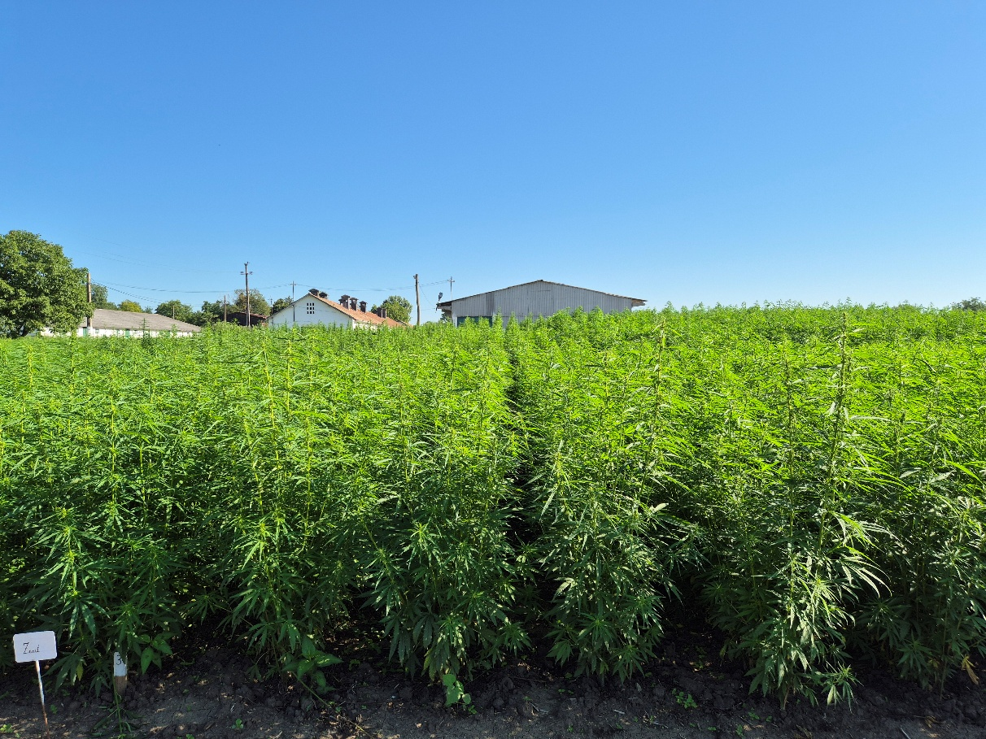
Obținerea materialului vegetal
În câmpurile experimentale ale SCDA Secuieni au fost cultivate și analizate comparativ (2024-2025) 7 soiuri de cânepă monoică.

Slide 9
Indicatorii de producție realizați
Producția de tulpini au variat în anul 2025 între 4614 kg/ha și 11141 kg/ha masă verde, cea mai ridicată producție fiind înregistrată de soiul Marideea (11980 kg/ha), urmat de soiurile Ratza (10840 kg/ha) și Dacia-Secuieni (10574 kg/ha).
Producția de inflorescențe a fost ridicată la soiul Olivia (9417 kg/ha masă verde), Marideea (9408 kg/ha) și Succesiv (8208 kg/ha), la biomasa uscată, cea mai mare cantitate fiind înregistrată la soiul Marideea (2300 kg/ha).
Retezarea tulpinilor a influențat producția de inflorescențe (masă verde și uscată), recordul aparținând soiului Marideea la care au fost aplicate două retezări (10450 kg/ha), urmat de soiul Olivia, tot cu două retezări (10251 kg/ha).
Momentul recoltării inflorescențelor a influențat producția de biomasă verde și uscată, aplicarea a două retezări și recoltarea spre sfârșitul perioadei de înflorire conducând la valori mai ridicate ale producției.
La producția de semințe, toate soiurile s-au comportat mai bine în anul 2025 decât în 2024, atingând producții medii care au variat între 1080 kg/ha și 2986 kg/ha, Soiul Secuieni-Jubileu înregistrând cea mai ridicată valoare. Masa a o mie de boabe (MMB) a variat între 17.2g și 29.8g, soiul Olivia fiind cel mai performant.
Soiurile mai productive Marideea, Dacia- Secuieni si Succesiv pentru parte aeriană și Secuieni-Jubileu pentru producția de semințe au fost selectate pentru utilizarea ca materii prime.

Slide 10
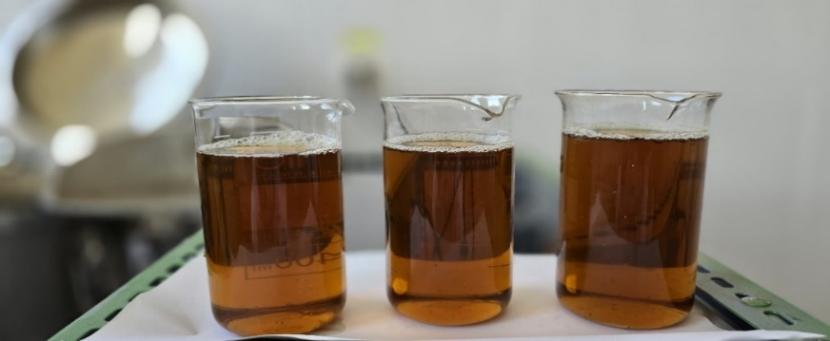
Oținerea extractelor vegetale bogate în principii active
Extractele vegetale bogate în principii active (biofenoli) s-au obținut la INMA-București printr-o metodă hibridă (percolare asistată de ultrasunete “PAU”) compatibilă cu principiile procesării verzi (green extraction).
Profil biochimic al extractelor este complex, fiind caracterizat de concentrații ridicate de biofenoli (4,5–6,2 mg acid galic echivalent (GAE)/mL), canabinoizi nepsihotropi (CBD, CBG) și compuși aromatici (terpene).
Dupa 30 de zile de păstrare a extractului la întuneric și temperatura camerei, conținutul de biofenoli a scăzut în medie cu 8–10%, ceea ce indică o stabilitate bună pentru un extract natural neconservat.

Slide 11
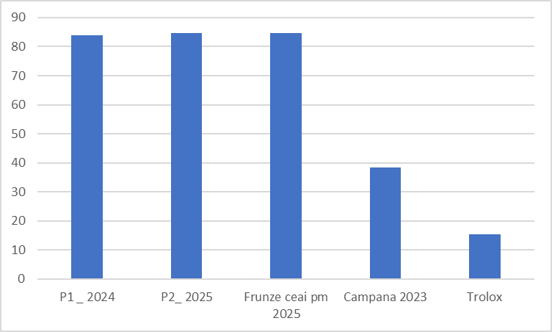
Caracterizarea biochimică a părților aeriene
Conținutul de canabinoide la cele 3 soiuri selectate: Dacia Secuieni, Marideea și Succesiv a fost comparat cu cel al unei varietăți italiene, Eletta Campana.
Conținutul de CBD total oscilează între 0.17% la soiul Succesiv și 0.72% la soiul Marideea, la Eletta Campana fiind 4-5 ori mai ridicat.
Conținutului de THC, atât soiurile românești, cât și la varietatea italiană s-au încadrat în limitele maxime permise, fiind ˂0,1% THC.
Un spectru limitat de compuși terpenici a fost evidențiat, observându-se predominantă a două clase de terpene (clasa 1 și clasa 3) la soiurile românești, al căror conținut total de terpene a oscilat între 0.651 mg/g (Succesiv) și 3.113 mg/g ( Marideea). Eletta Campana a prezentat un spectru mult mai bogat, atât cantitativ (6.260 mg/g), cât și calitativ (conține compuși din clasele 1, 2 și 3).
Conținutul de polifenoli a fost mai ridicat la plantele cultivate în anul 2025 comparativ cu anul 2024 (valoare medie=1.4974 mg ACE/mL), comportament similar și la flavone (valoare medie=0.4424 mg RE/mL), în schimb la Eletta Campana s-au înregistrat concentrații mai mici.
Valorile activității antioxiante nu diferă semnificativ după un an de păstrare a materialului vegetal în condiții optime, la soiurile românești fiind mai mari decât la varietatea italiană.
Activitatea antioxidantă a extractelor de cânepă analizate prin metoda DPPH

Slide 12
Procesarea semințelor și caracterizarea derivatelor
Semințele recoltate de la soiul Secuieni-Jubileu au fost procesate la la SC Canah International SRL, din cele 100 kg de semințe furnizate de SCDA Secuieni obținându-se: 5.5 kg semințe decorticate, 14 kg ulei de cânepă; 19.5 kg pudră proteică; 38.7 kg fibră de cânepă; 6.3 kg „fines” (fibra fina) sși 7.5 kg coji.
Semințele decorticate sunt bogate în proteine, acizi grași polinesaturati și fibre, în minerale (K, P, Mg, Fe, Cu, Mn si Zn) si vitamine (B1, B3, B6 si E), avâd un conținut scăzut de zaharuri.
Pudra proteică obținută din șrotul măcinat este mai bogată decât semințele în: proteine, fibre, minerale sși vitamine. Profilul de aminoacizi atestă prezența a 17 aminoacizi (dintre care 7 aminoacizi esențiali),iar biotina (15.3 µg/100g), acidul folic (51.6 µg/100g) și β-carotenoizii (sub 5 µg/100g) confirmă valoarea nutrițională excepțională a acestui derivat de cânepă.
Fibrele (cantitativ cel mai important subprodus) sunt în proporție de 92% fibre insolubile (contribuie la accelerarea tranzitului intestinal) și pot fi considerate sursa de minerale (fiind bogate în fosfor, magneziu, cupru si mangan) și vitamina B3 (niacina), dar și sursă naturală de proteine (21 g/100g) și fibre (61 g/100g).
Uleiul din seminte de cânepă este bogat în grăsimi și acizi graşi, profilul acizilor grași fiind dominat de acizi grași polinesaturați (PUFA – 72.22%), aspect benefic pentru sănătatea cardiovasculară. Studiul de stabilitate efectuat la IBNA-Balotesti a aratăt că valoarea peroxidului (PV) a crescut progresiv pe durata depozitării de 6 luni, de la 1.097 meq O₂/kg (decembrie 2024) la 1.591 meq O₂/kg (mai 2025), indicând o oxidare lentă, dar constantă, în timp, ceea ce sugerează necesitatea de protecție antioxidantă pentru păstrarea calității.

Slide 13
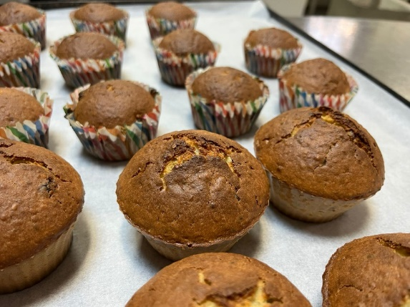
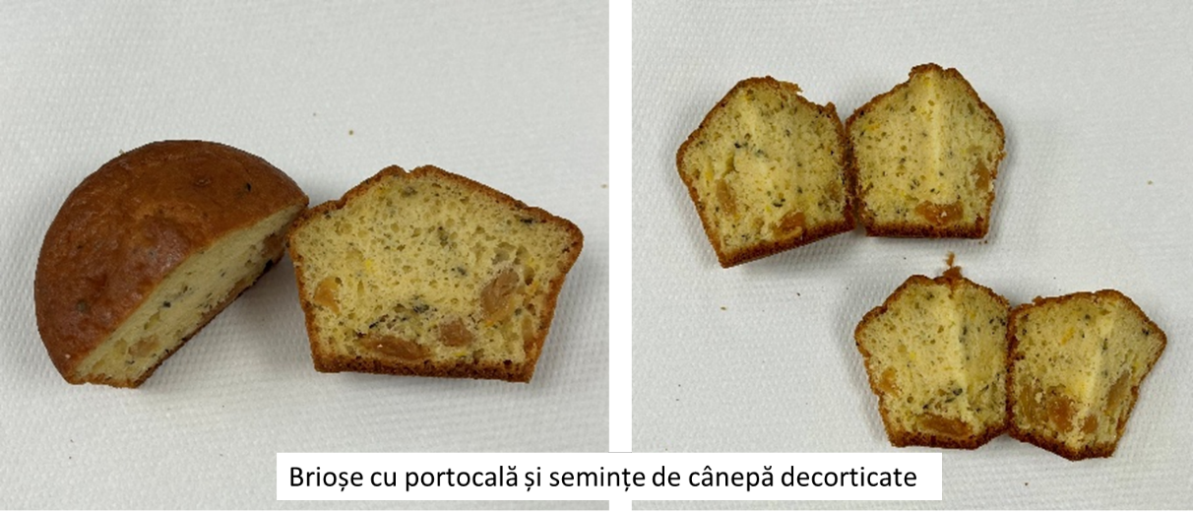
Elaborarea rețetelor inovative (4 alimente)
La INCDBA-IBA București au fost incluse în preparatele alimentare semințe de cânepă și derivate obținute din acestea (Statia experimentări pilot procesare cereale și făinuri), iar nivelul de acceptabilitate al produselor de către consumator a fost stabilit în Laboratorul de analiză senzorială (teste cu consumatori/paneliști).
Toate alimentele obținute au fost analizate fizico-chimic și microbiologic, pentru a stabili parametrii specifici fiecărei categorii de produs și nivelul de contaminare biologică, parametrii importanți pentru Declarația nutrițională și siguranța de consum.
Brioșele cu portocală și semințe de cânepă au trecut cu bine testul de acceptabilitate, fiind agreate de consumatori și au obținut punctajul mediu de 8, reprezentat de expresia "îmi place foarte mult", aspectul și proprietățile organoleptice fiind relevante (culoare deschisă atât la interior cât și la exterior, miez proaspăt cu elasticitate crescută, gust și miros plăcut).

Slide 14
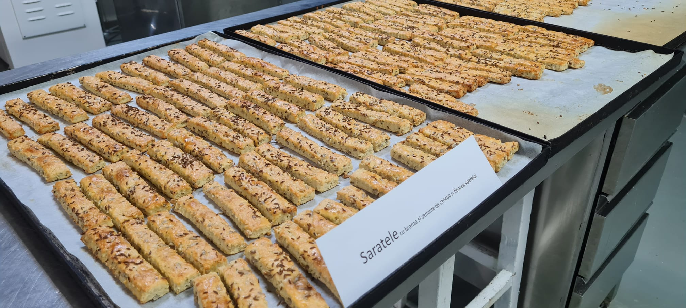
Sărățelele cu brânză și semințe de cânepă și floarea soarelui au fost de asemenea apreciate (aspect plăcut la exterior și interior, aroma predominantă de cereale, gust sărat, fermitatea la mușcare mare, specifică tipului de produs, dar nu exagerată).

Slide 15
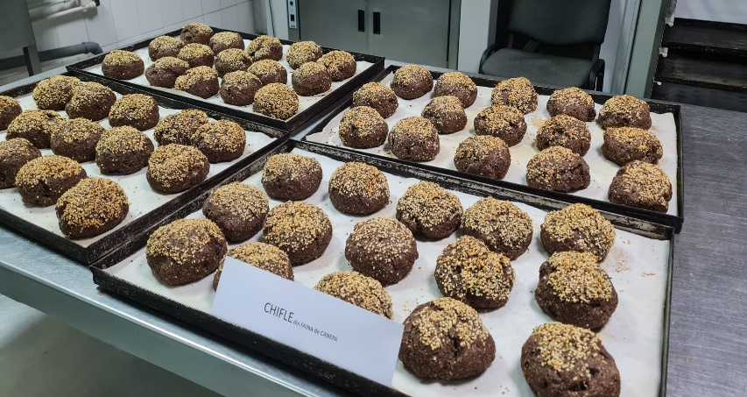
Chiflele cu adaos de cânepă, în prima variantă au avut un gust amar peste medie, cu aromă predominantă de cânepă și au obținut nota 4, echivalentă cu “îmi displace ușor”.
Rețeta a suportat îmbunătățiri, în varianta 2, eliminându-se semințele de chia și tarâțele (de psyllium, ovaz și grâu), a căror prezență dăduse o densitate prea mare aluatului și o consistență grunjoasă chiflelor, iar faina de cânepă a fost înlocuită cu pudra proteică, astfel s-a îmbunatățit culoarea (mai deschisă), consistența (devenită mai pufoasă), cât și gustul chiflelor, produsul devenind net superior și mult mai acceptabil pentru consumatori (punctajul final s-a ridicat la 8).

Slide 16
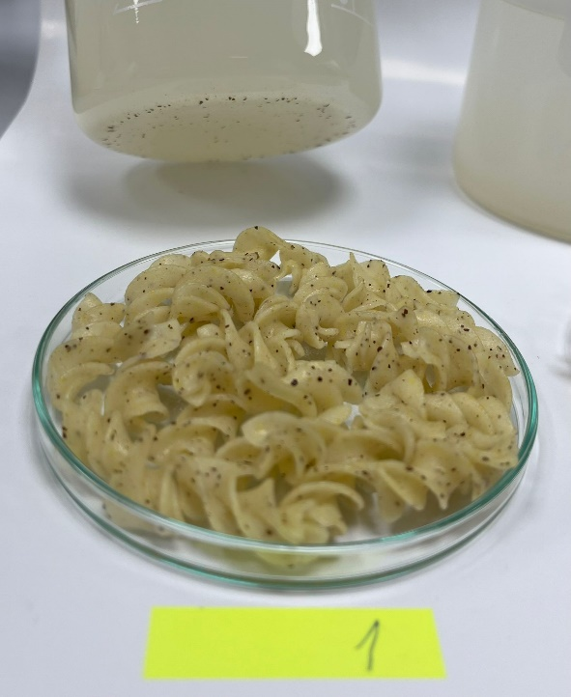
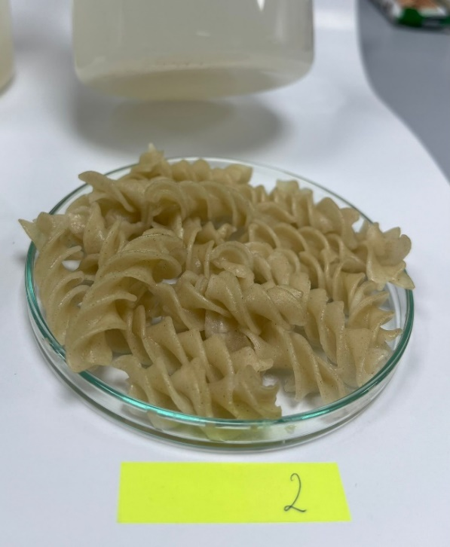
Pastele aglutenice cu adaos de cânepă nu se găsesc pe piață, așa că în rețeta a fost introdusă faina de cânepă, pe lângă cea de orez.
Aspectul general și comportamentul la fierbere a părut normal (timp de fierbere redus, de 6-7 minute, păstrarea formei, și mărirea volumului de 2.8 ori); pastele au aspect plăcut la suprafața, intensitatea mirosului medie, neutră, fermitatea la mușcare medie, specifică tipului de produs, gustul neutru, ușor fad, iar gradul de lipiciozitate mediu, dar în apa de fierbere s-a depus un sediment consistent pe fundul vasului, în care se disting particole mici, de culoare închisă/„puncte negre”. În varianta 2 s-a înlocuit faina de cânepă cu pudra proteică, pastele au căpătat un aspect ceva mai închis la culoare, dar coloristic omogen („fără puncte”), lăsând apa opalescentă, după fiebere, fără acel sediment bogat în particule închise la culoare și au obținut un punctaj superior la analizele senzoriale.

Slide 17
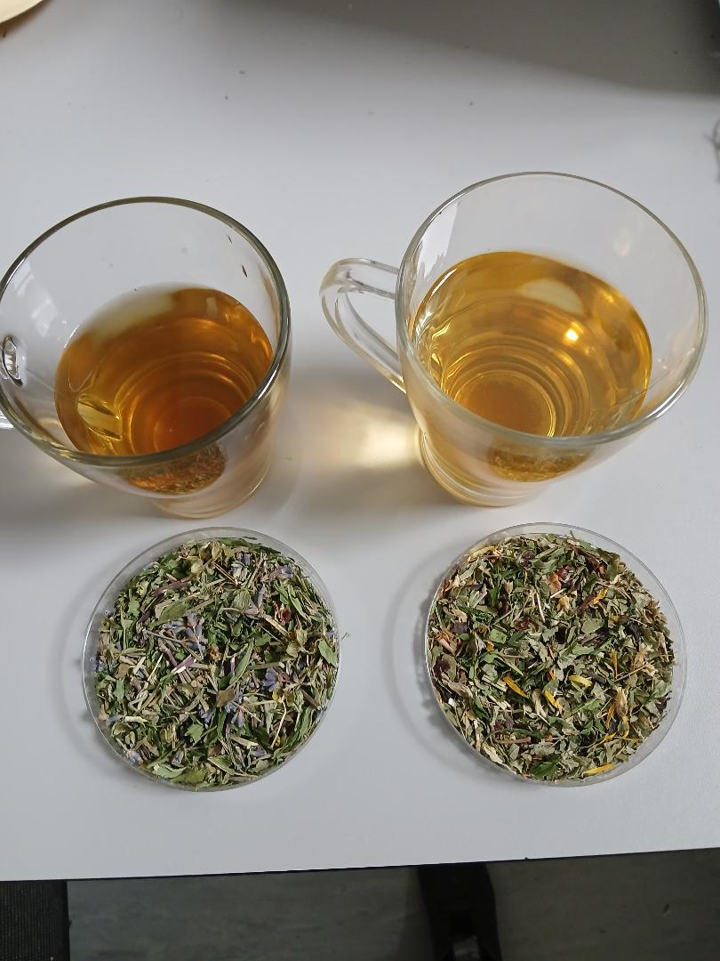
Realizarea a 3 formule de suplimente alimentare
S-au preparat două ceaiuri multicomponente (părțile aeriene de canepa combinându-se cu busuioc, levanțică, mătăciune, mentă și sunătoare), respectiv Ceaiul „Canabidigest” (destinat susținerii aparatului digestiv) și Ceaiul „Canabirelax” (pentru susținerea sistemului nervos).
A fost stabilită proporția dintre componentele, modul de preparare a infuziei, timpul de extracție, momentul zilei în care este recomandat consumul, beneficiile pentru sănătate așteptate, iar acolo unde a fost cazul, s-au emis avertizări sau contraindicații.
Din extractul hidro-alocoolic obținut prin percolare, s-a formulat Tinctura de cânepă „full spectrum”, ale cărei caracteristici (proprietăți organoleptice, concentrație de alcool, pH, densitate relativă, nivel de contaminare microbiologică) și conținut standarizat în principii active (biofenoli) o recomandă pentru utilizare în terapiile antioxidante.

Slide 18
Diseminarea rezultatelor proiectului
S-a redactat o broșura intitulată „Cânepă în bucătărie – preparate sănătoase pe gustul tuturor” (89 de pagini), o culegere de rețete care să răspundă interesului pentru consumul de preparate pe bază de cânepă manifestat de multe persoane, precum și plăcerii de a experimenta în bucătărie și a include în preparate gastronomice semințele decorticate, faină, pudră proteică, uleiul, frunzele și inflorescențele de cânepă;
La INCDBA-IBA București a fost organizată o instruire dedicată operatorilor economici interesați de rezultatele proiectului, evenimentul în format hibrid reunind peste 45 participanți, specialiști și agenti economici a căror activitate vizează cânepa și derivatele acesteia. Au fost abordate aspecte diverse, de la cultura agricolă, prelucrarea primară, procesarea avansată a materialului vegetal, elaborarea de rețete și obținerea de alimente inovative, formularea și realizarea de suplimente alimentare sigure pentru consumul uman, utilizarea cânepii în furajarea animalelor, marketing și promovare, pana la aspecte legislative și tendințe la nivel național și european.
Partenerii de proiect au participat la 5 manifestari stiintifice desfășurate în țară (2 workshop-uri, 2 simpozioane internationale si un Salon al inovarii și cercetării) și una în străinătate (o conferință), unde au susținut 6 comunicări și au prezentat 4 postere, unul dintre acestea fiind medaliat cu argint la UGAL INVENT 2025. De asemenea, au fost publicate 2 articole în reviste de specialitate (in European Journal of Pharmaceutical Sciences, cu factor de impact 4.7 și Sustainability, cu factor de impact 4.7) și un articol în Proceedings of ISB-INMATEH International Symposium.

Slide 19
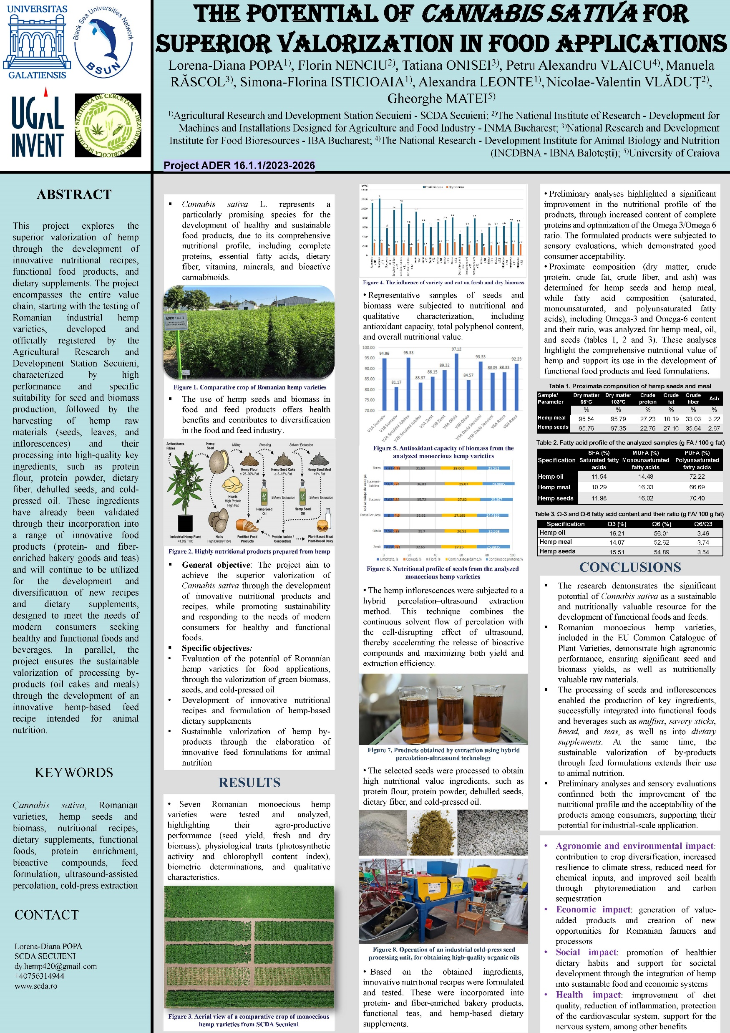
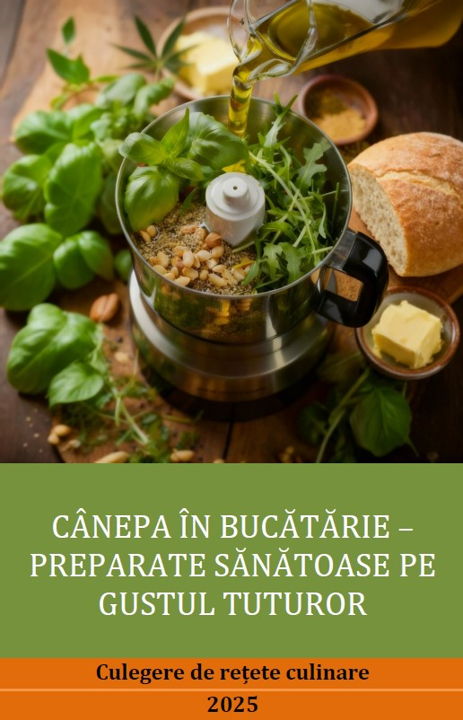
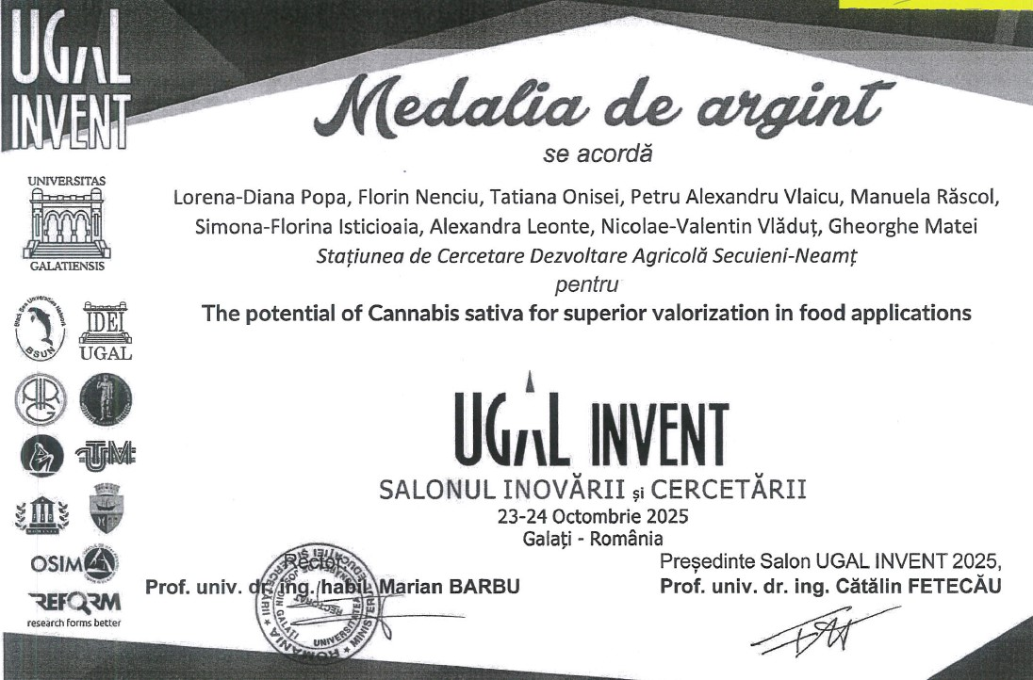

Slide 20
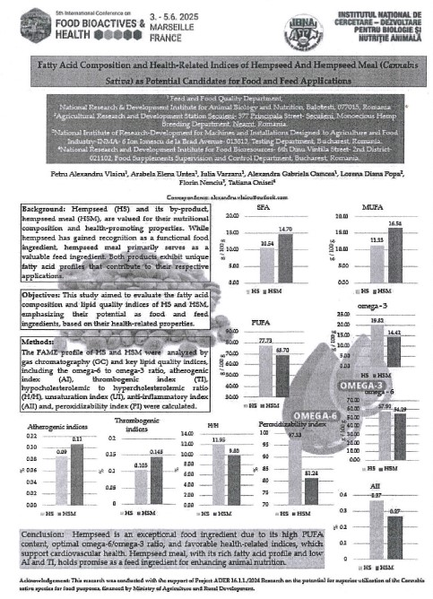
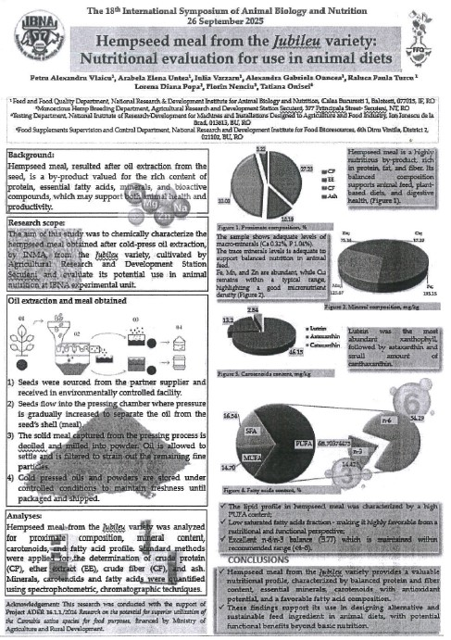
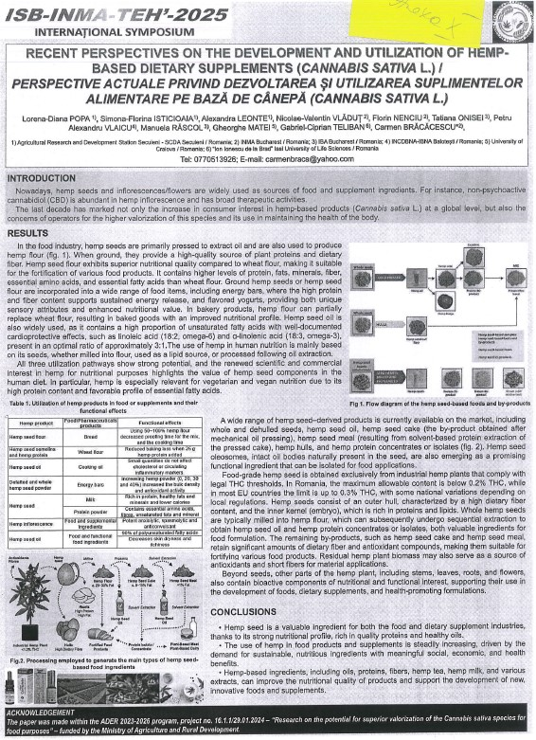

Slide 21
Activitățile de cercetare-dezvoltare ale coordonatorului de proiect și a celor trei parteneri ai acestuia, s-au desfășurat în condiții optime, datorită expertizei echipei de proiect și infrastructurii performante cu care sunt dotate toate cele patru unități de cercetare implicate. Țintele planificate pentru Etapa III. Valorificarea materiilor prime selectate (frunze, lăstari, semințe) prin includerea lor în alimente și suplimente alimentare au fost realizate integral, indicatorul asociat pentru monitorizare și evaluare realizat fiind același cu cel planificat.
De aceea coordonatorul de proiect propune trecerea la următoarea fază de realizare, respectiv: Etapa IV. Experimentări pentru valorificarea deșeurilor rezultate în urma prelucrării cânepii, cu Activitatea IV.1. Analiza fizico-chimica și nutrițională a cojilor de semințe rezultate în urma decorticării și a turtelor obținute prin presarea la rece a semințelor de cânepă și Activitatea IV.2. Selectarea și caracterizarea ingredientelor cu valoare adăugată ridicată obținute din prelucrarea deșeurilor de cânepă, care prezintă potențial de utilizare (consum uman-sursă de fibre și/sau veterinar-furaje), care au termen de predare anul 2026, cu respectarea cerințelor elaborate în acest scop.
Campania de informare și conștientizare privind specificul și beneficiile produselor alimentare pe bază de cânepă va continua pe întreg parcursul anului 2026, prin diseminarea rezultatelor proiectului (organizarea și participarea la evenimente științifice, comunicarea și publicarea rezultatelor cercetărilor întreprinse în ultima fază a proiectului).
https://canepa-ader-iba.ro/; www.bioresurse.ro

